Slide 1
Inteligencia Artificial en Rehabilitación
Dr. Carlos Ricardo Cruz Mendoza
IIMAS - UNAM

Slide 2
Agenda
01. Inteligencia Artificial
02. Tipos de Inteligencia Artificial
03. Inteligencia Artificial y Machine Learning en RHB
04. Ejemplos
05. Consideraciones éticas

Slide 3
Inteligencia Artificial
El término “Inteligencia Artificial” (IA) fue presentado en 1956 por Jhon McCarthy, Marvin Minsky, Nathaniel Rochester, and Claude Shannon en la Conferencia de Inteligencia Artificial de Dartmouth.
Su concepto de IA es la creación de una máquina que pueda utilizar el lenguaje natural para aprender por su cuenta, entender abstracciones y ser creativo.
“La esencia de la IA es hacer que una máquina piense como un humano”.
Creación de máquinas que puedan imitar comportamientos inteligentes.

Slide 4
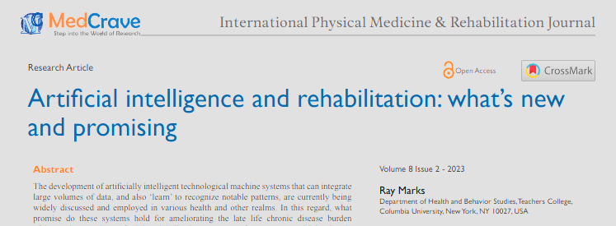
La inteligencia artificial (IA), es un campo en constante crecimiento y rama de la computación con una variedad de aplicaciones diseñadas para mejorar la salud y el bienestar ocasionado por enfermedades neurológicas, cardiovasculares y diabetes. Tiene el potencial de modificar, reformar o complementar los enfoques actuales para diagnosticar y gestionar estas y otras condiciones crónicas de salud.

Slide 5
Tipos de IA
IA DÉBIL
IA FUERTE
Notes:
Inteligencias Artificiales Debiles que solamente puedan cumplir un determinado grupo de tareas.
Inteligencias Artificiales Fuertez aquellas que puedan aplicarse a una gran variedad de problemas y dominios diferentes.

Slide 6
Tipos de IA
IA BASADA EN SUS CAPACIDADES
IA BASADA EN SU FUNCIONALIDAD
ESTRECHA (NARROW AI)
SUPERIOR (SUPERIOR AI)
MAQUINAS REACTIVAS
AUTOCONCIENTES
GENERAL (GENERAL AI)
MAQUINAS DE MEMORIA LIMITADA
TEORIA DE LA MENTE
Notes:
1. IA ESTRECHA: recibe su nombre debido a que solo puede realizar una tarea específica —o un grupo limitado de tareas— de manera inteligente y no le es posible analizar, sugerir o realizar alguna labor que vaya más allá del propósito para la cual fue creada. Casi todas las IA caen en este apartado. Por ejemplo una app con filtros de tiktok.
2. IA GENERAL: Sistema que pueden realizar cualquier tarea intelectual con un desempeño similar al de un ser humano. ChatGPT, DeepMind con el propósito de analizar grandes cantidades de datos para encontrar soluciones creativa a problemas de gran escala como por ejemplo el calentamiento global.
3. IA SUPERIOR: Modelos teóricos que superarían las capacidades cognitivas y de aprendizaje de la inteligencia humana. POR DEFINIRSE.
4. MAQUINAS REACTIVAS: Son sistemas que al recibir un estímulo generar una respuesta, es decir solamente operan sobre el conocimiento actual sin guardar conocimientos o experiencias previas. Como por ejemplo AlphaGo, la cual en el instante en el que se encuentra genera la mejor respuesta para ganar el juego.
5. MAQUINA DE MEMORIA LIMITADA: Son sistemas/máquinas que almacenan experiencias pasadas, ejemplo puede ser los coches autónomos. Estos recaban información del viaje actual para tomar decisiones que les permitan ser más eficientes y encontrar la mejor ruta. Pero en su siguiente viaje, la experiencia comienza nuevamente desde cero.
6. TEORIA DE LA MENTE: Sistemas capaces de entender toda clase de emociones humanas, pero además, aprender a interactuar con ellas, tal y como lo harían humanos al conocer a una persona nueva. Robot Sophia
7. Autoconciencia: Máquinas y sistemas con un nivel avanzado de conocimiento, que tengan pensamiento propio, sentimientos y conciencia de su existencia.

Slide 7
Inteligencia Artificial
Machine Learning
Deep Learning
Predictive Analytics
Natural Language Processing (NLP)
Classification
Translation
Speech
Expert Systems
Robotics
Vision
Image recognition

Slide 8
Inteligencia Artificial
Machine Learning
Deep Learning
Cualquier técnica que le permita a los sistemas/máquinas resolver o imitar una tarea de forma similar o mejor que un humano.
Rama del campo de la Inteligencia Artificial, que busca como dotar a las máquinas de capacidad de aprendizaje.
Un subconjunto de ML que utiliza las redes neuronales como modelos para el aprendizaje de forma jerarquizada o por niveles.
Notes:
Generacion de conocimiento a partir de un conjunto de experiencias.
Aprendizaje supervisado
no supervisado
reforzado
Técnicas de arboles de decisión, regresión línea, clasificación, clusterizacion

Slide 9
Para que se utiliza Machine Learning?
Predicciones. Por ejemplo, utilizando diagnósticos previos poder predecir una enfermedad.
Reconocimiento de Imágenes. Por ejemplo, a través de analizar patrones en una imagen poder reconocer tejidos cancerosos.
Reconocimiento de Voz. Por ejemplo a través de biomarcadores de voz diagnosticar enfermedades cardiacas, pulmonares e incluso Parkinson.
Categorización.
Algoritmos de agrupación.
Detectar anomalías.
Dar recomendaciones.

Slide 10
Etapas del Machine Learning
Recopilar datos
Preprocesamiento de datos
Elegir un modelo
Entrenar el modelo
Evaluar el modelo
Ajustar parámetros
Realizar predicciones
Notes:
1. R

Slide 11
Recolección de datos
Expedientes Clínicos Electrónicos (EHR).
Resultados Reportados por pacientes (PROs).
Bases de datos clínicas.
Dispositivos portátiles y sensores (relojes digitales, celulares).
Datos de imagenología, como rayos x, ultrasonidos, resonancias magnéticas.
Datos de reportes, datos sociodemográficos.
En general cualquier dato relacionado al paciente y su diagnóstico.
Notes:
ISSSTEMEd

Slide 12

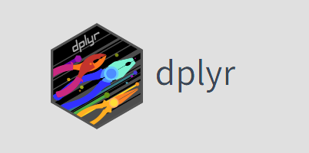

Preprocesamiento de datos
Limpieza en los datos.
Normalización de datos (evitar redundancias y duplicaciones).
Extracción de datos (obtener los datos mas relevantes).
Notes:
Se utilizan bases de datos o software como pandas

Slide 13



Modelos
Modelos de clasificación.
Modelos de regresión.
Redes Neuronales.
Notes:
Se utilizan bases de datos o software como pandas

Slide 14
Predicciones
Identificación temprana de pacientes en riesgo.
Planes personalizados de tratamiento.
Acomodamiento óptimo de recursos.
Notes:
Se utilizan bases de datos o software como pandas

Slide 15
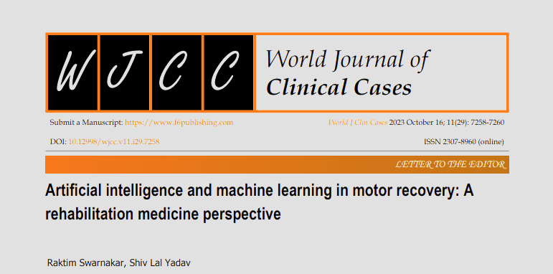
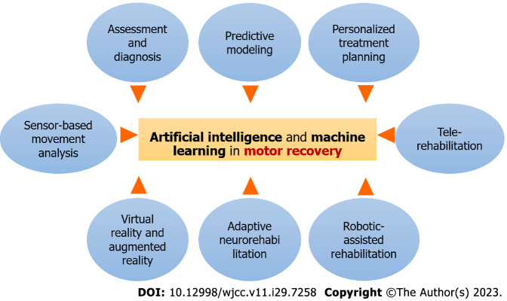
Inteligencia Artificial y Machine Learning en Rehabilitación

Slide 16
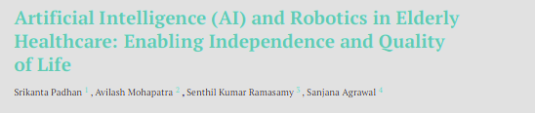
Ejemplos
El artículo examina diversas aplicaciones de AI y robótica en el cuidado de adultos mayores, enfocándose en su papel para promover la independencia, salud mental, monitoreo de enfermedades crónicas, y mejora en sus interacciones sociales.
Se examinan robots, exoesqueletos, smart homes, wearable devices y sistemas de realidad virtual.

Slide 17
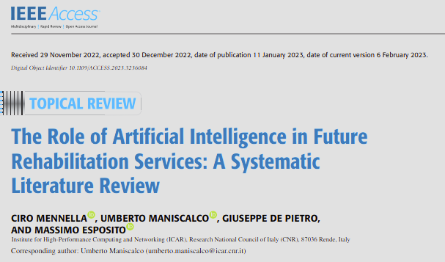
Ejemplos
El artículo es una revisión sistemática de mas de 519 sistemas de rehabilitación reportados en 35 artículos en las bases de datos de PubMed, Scopus y IEEE Xplore.
Se identifican algoritmos supervisados y no supervisados de machine learning para actividades de reconocimiento, clasificación de movimiento y predicción del estado clínico.
Aplicados a recuperación de balance, rehabilitación de miembro superior, hombro, mano, actividades diarias, fitness, accidentes cerebrovasculares, rehabilitación pulmonar, cadiovascular, lindefema.
Notes:
Linfedema, inflamación de tejidos causada por acumulación de tejido líquido rico

Slide 18
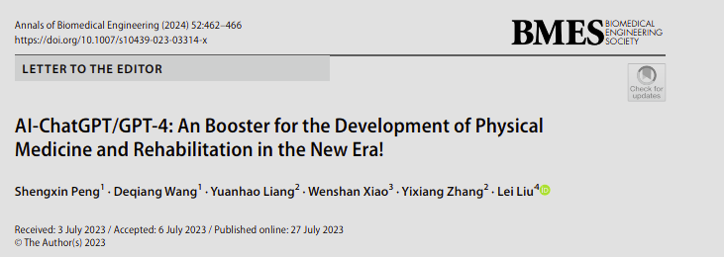
El artículo muestra algunos posibles usos de chat entre los que se incluyen:
Como un auxiliar al momento de crear un historial médico.
Categorizar pacientes basados en la severidad de sus heridas (triage).
Evaluación de la rehabilitación (determinando la naturaleza del problema, tipo, gravedad e incluso una prognosis del deterioro funcional de un paciente).
Pero…
Observaron que lo que ChatGPT no sabe lo inventa, es decir, ChatGPT era propenso a dar información incorrecta, exhibir sesgos sociales y comportarse mal o asumir una personalidad perturbadora.

Slide 19
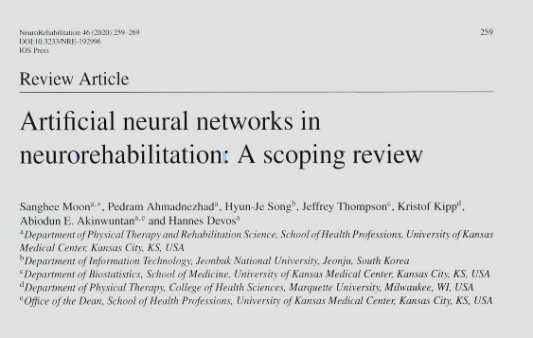
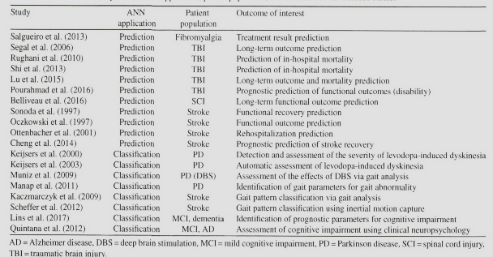
Ejemplos
El artículo es un review de diversos trabajos en donde utilizan bases de datos neurológicas y Redes Neuronales Artificiales para la predicción y clasificación de diversos padecimientos neurológicos.
Notes:
Linfedema, inflamación de tejidos causada por acumulación de tejido líquido rico
Traumatismo cráneo encefalico

Slide 20
El artículo muestra algunos posibles usos de chat entre los que se incluyen:
Como un auxiliar al momento de crear un historial médico.
Categorizar pacientes basados en la severidad de sus heridas (triage).
Evaluación de la rehabilitación (determinando la naturaleza del problema, tipo, gravedad e incluso una prognosis del deterioro funcional de un paciente).
Pero…
Observaron que lo que ChatGPT no sabe lo inventa, es decir, ChatGPT era propenso a dar información incorrecta, exhibir sesgos sociales y comportarse mal o asumir una personalidad perturbadora.

Slide 21
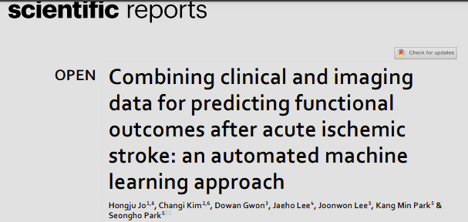
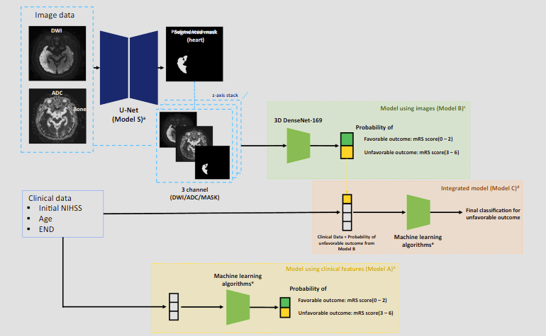
El artículo muestra un sistema que predice los resultados que tendrán a tres meses pacientes con ictus isquémico agudo combinando características clínicas (edad y NIHSS) con imágenes (tomografías).
Notes:
National Institutes of Heal Stroke Scale

Slide 22
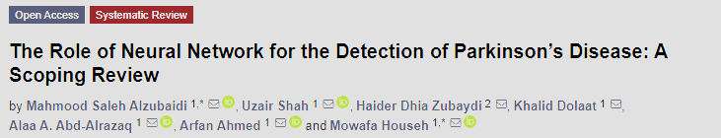
El artículo es un resumen de 91 estudios que exploran el uso de redes neuronales para diagnosticar de forma temprana la Enfermedad de Parkinson, utilizando como datos imágenes médicas (MRI), marcadores de voz, bloqueo o congelación de la marcha (FoG) y señales obtenidas por otro tipo de sensores.
Notes:
Magnetic Resonance Image
Imagen por Resonancia magnética
Freezing of gait

Slide 23
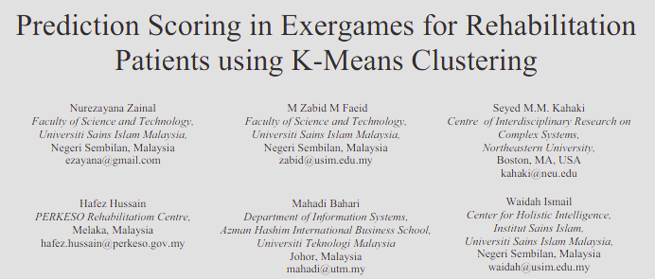
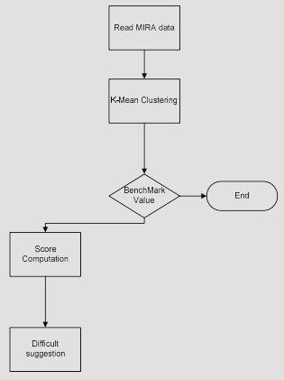
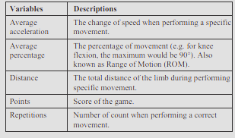
El artículo propone un mecanismo para mejorar la asignación de niveles de dificultad en exergames (MIRA) para pacientes en rehabilitación utilizando el algoritmo K-Means.
Notes:
MIRA es una plataforma con distintos exergames.
Los exergames en Mira tiene tres niveles, fácil, medio y difícil los cuales son decididos basados en la experiencia del terapeuta lo que resulta en la mayoría de los casos que el paciente solamente juegue en el nivel fácil.
Como datos de entrada para el algoritmo K-Means se utiliza el rango de movilidad (ROM) colectado a través de la observación de los pacientes.
Punto de refencia

Slide 24

Macoli (brazo en Náhuatl), es una plataforma tecnológica creada en conjunto con personal del INR (laboratorio de movilidad) para el seguimiento y tratamiento de pacientes en una terapia física / mecanoterapia.
Macoli es un sistema el cual mediante objetivos lúdicos mejora la motivación del paciente y por lo tanto la motivación en la realización de ejercicios de terapia física/ mecanoterapia.
Cuenta con dos partes. Un sistema de administración para pacientes, terapeutas y el proceso para llevar a cabo el seguimiento en una terapia de rehabilitación y un simulador especializado en la mejora del equilibrio, coordinación y el fortalecimiento muscular de pacientes con diversas patologías en hombros.

Slide 25

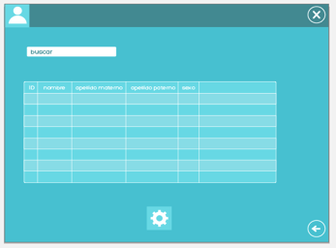
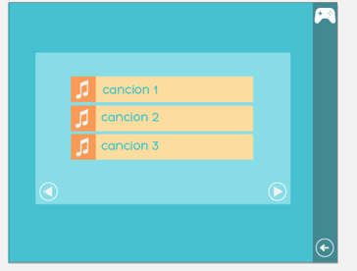
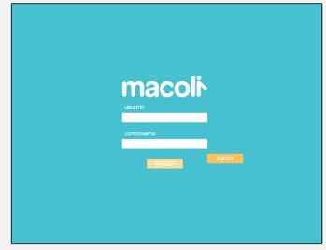
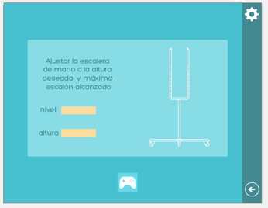
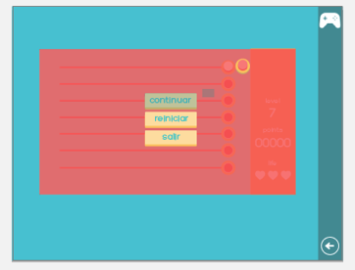
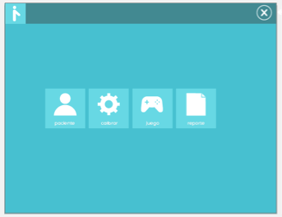
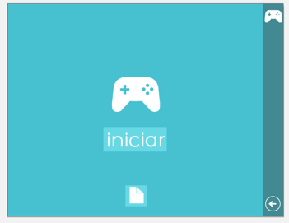
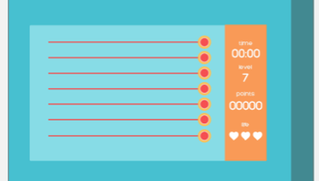

Slide 26
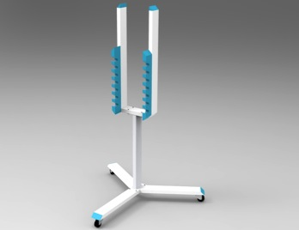
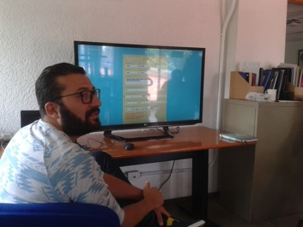
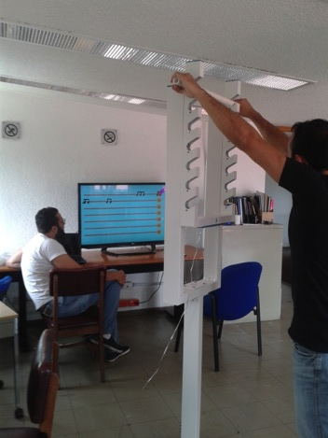
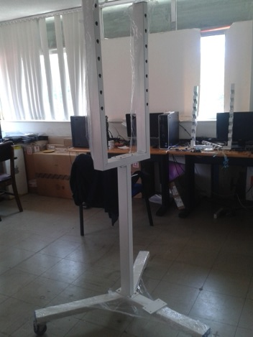

Slide 27
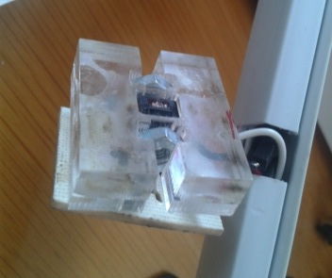
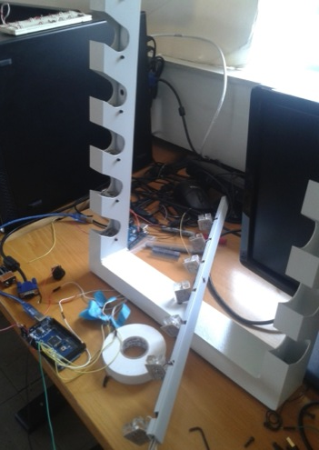
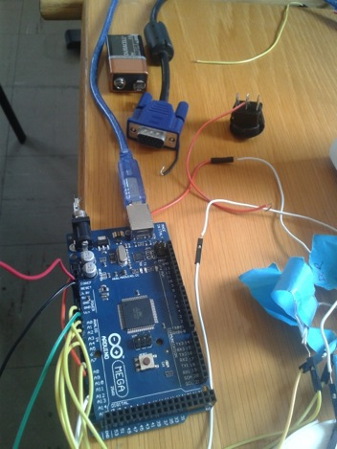
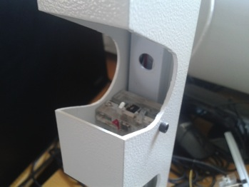

Slide 28
Consideraciones éticas
Privacidad y seguridad de los datos
Calidad y procedencia de los datos
Consentimientos informados
Sesgos
Transparencia
Retos en implementación
Notes:
Información cae en otra manos.
Concentimiento para que pueda ser utilizada en IA

Slide 29
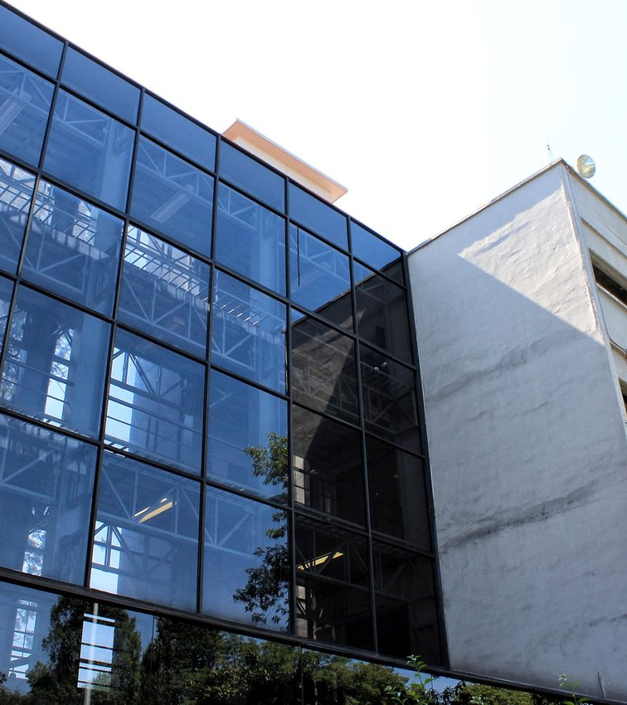
Gracias
Contacto
cricardo.cruz@iimas.unam.mx
carlosricardocm@gmail.com

